Slide 1
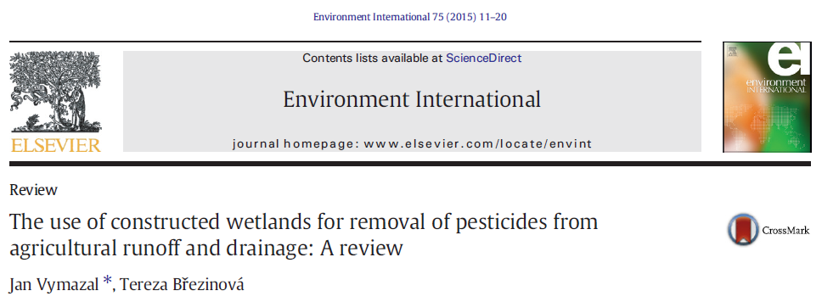
Derya Aksu Demirezen
dademirezen@gmail.com
ÇEM 629 Zirai Atıksuların Yönetimi ve Kontrolü
2019 – 2020 Güz Dönemi

Slide 2
ÖZET
Tarım ilaçları (Pestisit) : Sucul canlılar için tehdit
Sucul Alanlarına Pestisit Giriş Şekli : yayılarak yada noktasal olarak karışarak girer
Yayılarak kirlilik : Tarımsal akış ve drenaj, erozyon, sızıntı şeklinde
Pestisitlerin yayılmaması için kullanılan yöntemler : yapay sulak alanlar, nehir kenarı tampon bölgesi, vejetatif hendekler vb
1970 yılı itibari ile sulak alan bitkileri pestisit giderimi için kullanımı
Serbest su yüzeyli sulak alanlar en çok kullanılan ve pestisit giderimi ise çok değişken
En çok giderilen pestisitler : organochlorine, strobilurin/strobin, organosphosphate ve pyrethroid grubu
En az giderilen pestisitler : triazinone, aryloxyalkanoic acid and urea grubu
47 yapay sulak alan ve 87 pestisit incelemesi

Slide 3
GİRİŞ
Pestisit Kirlilik Şekilleri
Yayılarak Kirlilik
Yüzeysel Akış ve Erozyon
Pestisitler çözünmüş yada partikül formda tarım arazisinin eğimine bağlı olarak taşınır
Ekilebilir tüm tarım alanlarında yüzeysel akış vardır
Yabani ot öldürücü ilaçların ortalama koşullar altında % 0.1 – 1 oranı kayıp olur
Yüksek sorpsiyon özelliğindeki yabani ot öldürücülerinin ise % 5 i erozyon ile kayıp olur
Rüzgar
Tarım ilaçları spreyleme yöntemi ile uygulandığı için küçük parçacıklar rüzgar ile dağılır
Sızıntı
Toprakta dikey olarak süzülerek yer altı suyuna karışırlar
Yağış ise süzülmeye en çok etki eden faktördür
Düzensiz Akış
Tarım ilaçlarının yüzey sularına akışı toprak tipi ve yapısı, pestisit fizikokimyasal özelliği, pestisit uygulama hızı ve mevsimi
Atmosfer
Noktasal Kirlilik
Çiftlikler, depolama alanları

Slide 4
GİRİŞ
Sucul Alanlara Pestisit Girişinin Engellenmesi
edge-of-field (araziyi çevirmek)
Yoğun ve kısa bitkilerden dikilerek erozyon engellenmesi
Yüzey suyunun hızının azaltılması
riparian buffer strips (nehir öncesi tampon)
Yüzeysel akış için kullanılıyor
Özellikle nehire yoğun pestisit karışımı engelleniyor
vegetated ditches (vejetasyon hendekleri)
Bir çeşit ottan oluşan bariyer
constructed wetlands (yapay sulak alanları)
Doğal sulak alanların simule edildi yerler
Fiziksel ve biyokimyasal prosesler ile giderim yapılıyor

Slide 5
GİRİŞ
Yapay Sulak Alanları
Yapay sulak alan : Arıtma suyu - dolgu malzemesi, bitkiler ve mikroorganizmalar arasında meydana gelen fiziksel, kimyasal ve biyolojik proseslerden faydalanılan basit ve düşük maliyetli atıksu arıtma yöntemi
Akış tipine göre : Yüzey altı (subsurface) akışlı ve serbest su yüzeyli (free water surface)
Akış yönüne göre : yatay ve dikey akış
Yatay Akış : Atıksu giriş noktasından verilir ve gözenekli yapıdan geçerek yatay olarak ilerleyerek çıkış noktasından toplanır. Bu esnada ilerlerken aerobik (bitkilerin kök kısmı), anoksik ve anaerobik (filtre yatağı) bölümler ile temas etmiş olur
Dikeş akış : Filtrasyon yatağından oluşur. Üst taraftan atıksu girip süzülerek alt kısımdan toplanır. Filtrasyon kısmı çoğunlukla anoksiktir.

Slide 6
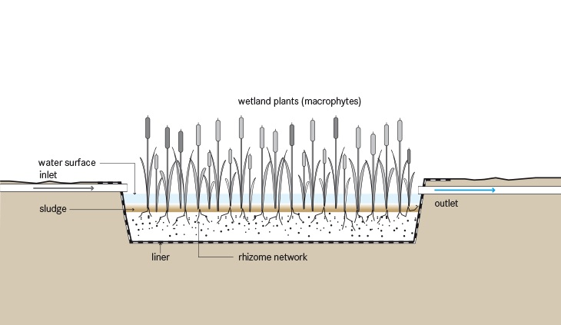
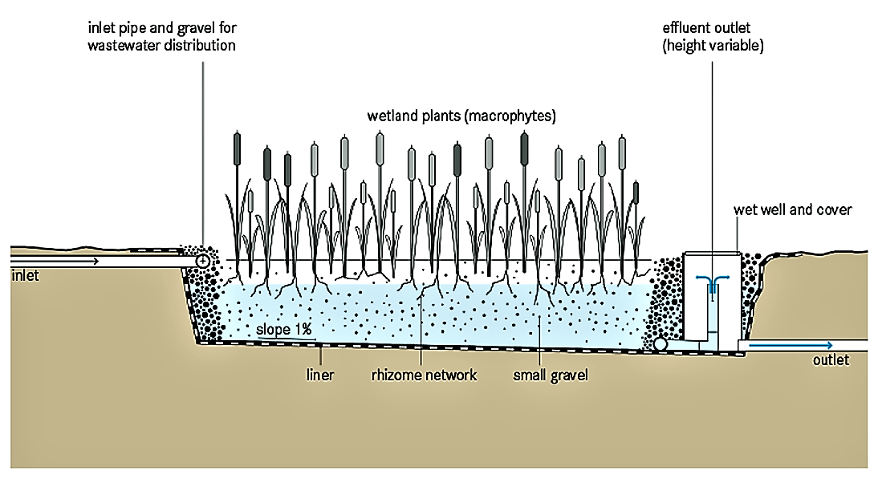
Serbest Su Yüzeyli Sulak Alan
Yüzeyaltı Su Akışlı Sulak Alan

Slide 7
GİRİŞ
Yapay Sulak Alanlarının Pestisit Giderimindeki Verimi
Farklı Çevresel Alanları (bitki, su, toprak)
Pestisit fiziko-kimyasal özelliği (pestisit yarılanma ömrü, suda çözünürlüğü, adsorpsiyonlanması vb)
Hidroloji
Yapay Sulak Alanlarının Pestisit Giderim Prosesleri
Proseslerin giderim bazı kriterlere bağlıdır (organik madde miktarı, oksijen miktarı, kil içeriği, filtrasyon madde kalitesi, pH, suyun olup olmaması, bekleme süresi, pestisit yükü, makrofit ve yapay sulak alan tipi)
Hidroliz
Adsorpsiyon ( toprak tipi pestisit fizikokimyasal özelliği)
Çöktürme (akış durumu ve hidro kimyasal karakteristiği)
Mikrobiyal bozunma (mikrofit tipi, hidroloji)
Bitki tarafından alınma (suda çözünürlük)

Slide 8
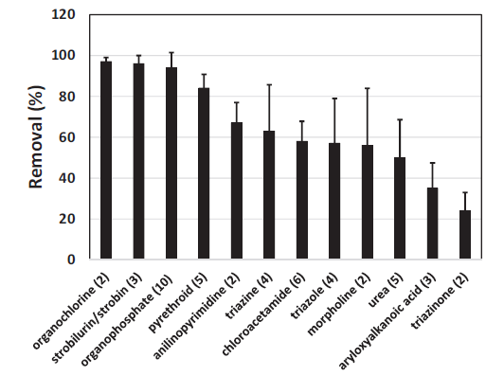
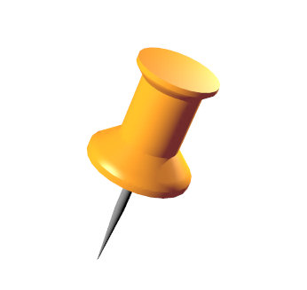
GİRİŞ
Yapay Sulak Alanlarının Pestisit Giderimindeki Verimi
Yüksek giderim : Düşük çözünürlük & Yüksek KOC sabiti
- % 97 organochlorine grubu (endosulfan, pentachlorophenol), strobilurin/
- % 96 strobin grubu (kresoximmethyl, trifloxystrobin and azoxystrobin)
- % 94 organophosphate pesticides (azinophos methyl, diazinon,
dimethoate, glufosinate, chlorpyrifos, methyl parathion, mevinphos, omethoate, parathion, prothiofos)
- % 84 pyrethroids (bifenthin, cyhalothrin, cypermethrin, esfenvalerate, permethrin)
Düşük giderim : Herhangi bir parametre ile ilişki ortaya konulamamış
- % 24 triazinone pesticides (metamitron, metribuzin),
- % 35 aryloxyalkanoic acid group (dichlorprop, MCPA, mecoprop)
- % 50 urea-based pesticide (diuron, fluorometuron, chlorotoluron, isoproturon, linuron).
KOW: bir kimyasalın suda mı yoksa canlıda mı biriktiğinin indikatörü . Yüksek ise canlıda birikir.
KOC : bir maddenin sudaki haretinin indikatörü. Yüksek olur ise toprakta adsorbe olur ve toprak içinde hareket etmez.

Slide 9
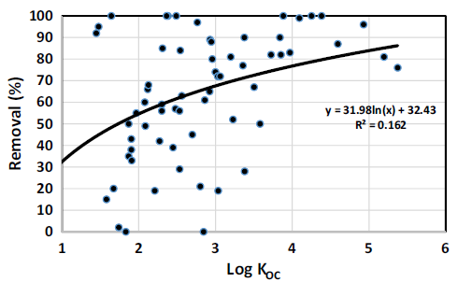
GİRİŞ
Yapay Sulak Alanlarının Pestisit Giderimindeki Verimi
Yüksek KOC değeri (N1000 mg l−1, i.e. log KOC=3.0) : Topraktaki partiküllere güçlü adsorpsiyon
Log KOC ile giderim verimi arasındaki bağlantı kuvvetli değil
Fakat hidrofobik özellikteki pestisitler yüksek KOC değerleri ile suda az çözünüyorlar. Buda suda çözünürlük ile KOC değerinin ters orantılı olduğunu gösteriyor.

Slide 10
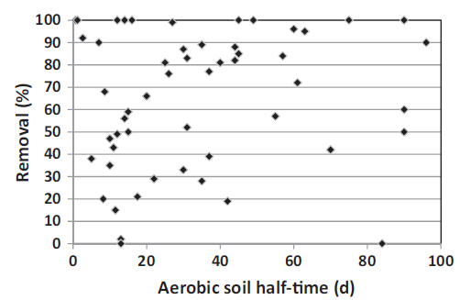
GİRİŞ
Yapay Sulak Alanlarının Pestisit Giderimindeki Verimi
Topraktaki oksijen miktarı ile giderim verimi arasında açık bir ilişki ortaya konulamamıştır.

Slide 11
GİRİŞ
Yapay Sulak Alanlarının Pestisit Gideriminde Bitkilerin Etkisi
Az hidrofobik ve çok çözünen pestisitler bitki dokusunda toplanıp taşınabiliyor ( Phragmites australis, Typha sp. ve Ceratophyllum demersum)
Bitki & Toprak İlişkisi
Bitkili ortam : % 100 Zararlı bitki ilacı (mevinphos ) giderimi
Bitkisiz topraksız ortam : % 26 Zararlı bitki ilacı (mevinphos ) giderim
Bitkisiz topraklı ortam : % 94 Zararlı bitki ilacı (mevinphos ) giderim
HF CW ve Scirpus validus : % 62 metolachlor giderimi yaparken aynı düzenek ile bitkisiz %34 giderim
Sulakalan bitkileri ile beraber MCPA giderimi bitkisiz olana göre % 28 daha fazla
Bitkilerde biriken tarım ilacı çok değişken : ölçülen metolachlor’un %10, chlorpyrifos’un %25 i, of λ-cyhalothrin’in 49% ve cyfluthrin %76 sı bitki kaynaklıdır (Mississippi CW, USA)
Bitikilerdeki pestisit konsantrasyonu bitkinin pestisit ile kontağından hemen sonra artıyor ve sonra ya stabil kalıyor ya da azalıyor

Slide 12
SONUÇ
Yapay sulakları : noktasal kaynaklı olmayan tarımsal akış özellikli pestisit gideriminde en iyi uygulama
Serbest su yüzeyli sulak alan öncelikli olarak kullanılan
Hibrid Yapay Sulak alanları : Hem aerobik hem de anaerobik prosesler bulunur ve verimli çözüm sağlar
Verim : Yapılan çalışmalar pestisit gideriminde etki verim sağlandığını ama elde edilen verimin geniş ölçüde değiştiğini ortaya koymuştur. Bunun sebebi pestisit ve de kurulan sistem ile ilgilidir.
Proses Etkisi : Pestisit gideriminde hidroliz, fotoliz, çöktürme, adsorpsiyon, mikrobiyal degradasyon, bitki alımı gibi birçok proses yerel koşullara göre bağlı olarak gelişir. En önemli olanı tek bir prosesi seçmek mümkün değildir. Fakat bitkinin varlığı pestisit gideriminde önemli bir etkiye sahiptir.
Pestisit Giderimi
Yüksek Giderim : organochlorine, strobilurin/strobin, organosphosphate, pyrethroid grupları
Düşük Giderim : triazinone, aryloxyalkanoic acid and urea grupları
Giderim Verim Artışı : KOC değer artışı ile artıyor ama çok güçlü bir ilişki yok

